Slide 1
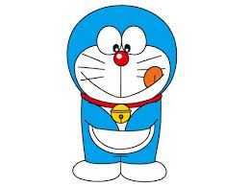
ドラえもんの秘密道具が
実現したら
人工知能研究室 M１
大島圭祐

Slide 2
タケコプター

Slide 3
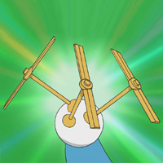
タケコプター
空飛べるやつ

Slide 4
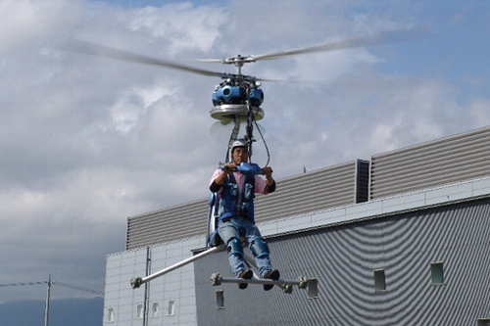
タケコプター
現行技術 ・・・一人乗りヘリコプター『GEN H-4』
http://www.nikkeibp.co.jp/style/biz/trail/080828_gen2/

Slide 5
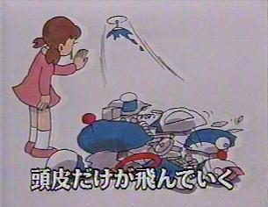
タケコプター
http://blue.ap.teacup.com/anthony_annex/74.html

Slide 6
タケコプター
電池切れによる死傷者、遭難者が続出
  危機管理能力はゲームボーイ以下である
タケコプターの免許ができる
雨の日に使えない
原チャとあまり変わらない

Slide 7
どこでもドア

Slide 8
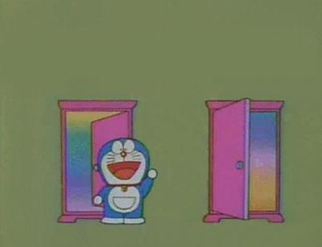
どこでもドア
10光年以内なら瞬時に移動可能
空間歪曲型ワープ、要するにワープする
自分が思った場所に行けるらしい

Slide 9
どこでもドア
自動車産業、鉄道の衰退
  ドラえもんの世界でも銀河SL天の川鉄道が廃止
移動時間短縮に伴う世界経済の効率化
観光地が儲かる

Slide 10
どこでもドア
密入国、麻薬の密輸が激増
あらゆる建物のセキュリティに重大な影響が出る
  銀行の金庫、軍事研究機関、諜報機関、しずかちゃん宅の風呂など
  扉を部屋において鍵をかけるとほかのドアでは入れなくなる機能が一応ある
海の中、マグマの中、宇宙とつなぐと大惨事となる
  周辺が水没する
  周辺がポンペイと化す
  宇宙空間に周囲の人、物が放り出される

Slide 11
どこでもドア
デメリットが大きすぎる
市販されない

Slide 12
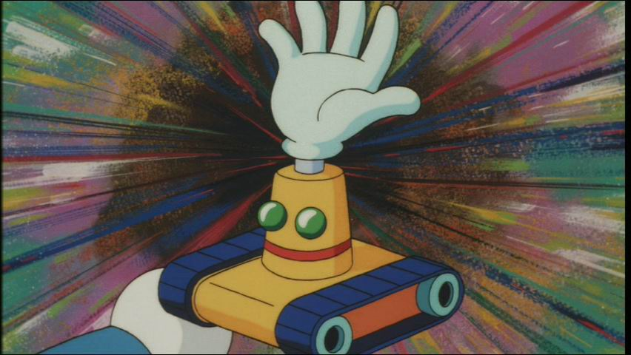
夢確かめ機
ほっぺをつねるだけ
現行技術？
Heinz Automato 2
http://www.youtube.com/watch?v=JcniyQYFU6M

Slide 13
夢確かめ機
誰も買わない
大学生とかが宅飲みなどでまれに使用
ヴィレッジヴァンガードなどで売られる
あまり役に立たない

Slide 14
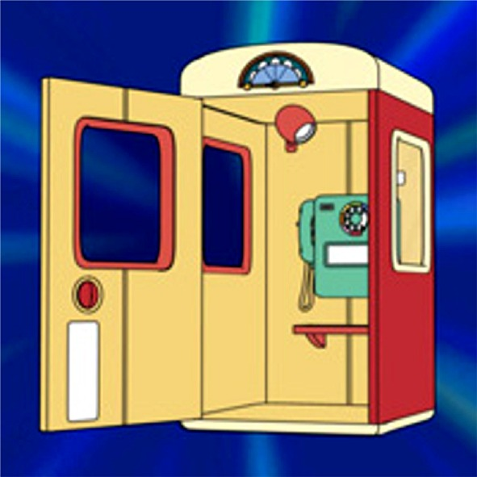
もしもボックス
「もしも～だったら」と言うと理想の世界に行ける
パラレルワールドを創造、もしくはそういう世界を探し出して移動している
ドラえもんの道具史上最強かもしれない
現実世界で開発しそうな組織はCERN
http://sokuho2.com/archives/22853445.html

Slide 15
もしもボックス
パラレルワールド（並行世界）について
現実世界とよく似た、またはまったく異なるもう一つの世界
無限に存在する
現実でも並行世界の実在の可能性については議論されている

Slide 16
もしもボックス
現実世界では自殺するはずの人間が別の世界に旅立つ
ニートが別の世界に旅立つ
現実世界から不幸な人が居なくなる？
世界経済の崩壊？
人口減少が起こるが、影響は未知数

Slide 17
まとめ
タケコプター
  原チャと変わらん
どこでもドア
  市販されない
夢確かめ機
  役に立たない
もしもボックス
  影響は未知数

Slide 18
ご清聴ありがとうございました

